Slide 1
Unidade 2
Rebeliões na América portuguesa
Formação dos Estados Unidos
Independência do Haiti e América espanhola
Chegada da Família Real e a emancipação política do Brasil

Slide 2
Rebeliões na América portuguesa
Revolta de Beckman (1684)
Guerra dos Emboabas
(1707-1709)
  Grão-Pará e Maranhão
  Atividades: extração de riquezas da floresta e produção de açúcar
  Mão de obra predominante: indígenas escravizados
  Problema inicial: proibição da escravização de indígenas
  Criação da Companhia de Comércio do Maranhão
  Demandas dos colonos não atendidas
  Revolta dos colonos contra a Companhia, os jesuítas e o governador local
  Líder: Manuel Beckman
  Repressão dos rebeldes, mas extinção da Companhia de Comércio do Maranhão e liberação da escravização de indígenas
  Região atualmente pertencente a Minas Gerais
  Descoberta de ouro onde hoje se localiza a cidade de Sabará (MG)
  Grande fluxo de pessoas de Portugal, Rio de Janeiro, Bahia, São Paulo e outros pontos do território colonial, além de africanos escravizados
  Conflitos entre os paulistas (emboabas) e os forasteiros
  Os paulistas são proibidos de entrar na região das minas e reagem com armas
  Manoel Nunes é aclamado governador de todas as Minas pelos emboabas
  Vitória dos emboabas e consequências político-administrativas
  Maior controle da região pela metrópole
  Novo governador para o Rio de Janeiro; criação da Capitania de São Paulo e das Minas de ouro; e elevação de povoados a vilas

Slide 3
Guerra dos Mascates
(1710-1711)
Revolta de Vila Rica (1720)
  Região atualmente pertencente a Minas Gerais
  Contexto: criação da Intendência das Minas para aumentar o controle da Coroa sobre a extração mineral
  Impostos diversos: sobre homens livres e escravizados, tecidos, ferramentas, gêneros agrícolas e ouro – o quinto (20% de todo ouro extraído)
  Maior opressão fiscal = maior reação (contrabando)
  Criação das Casas de Fundição
  Aumento do preço dos alimentos e insatisfação e revolta das pessoas
  Exigências dos rebeldes: redução no preço dos alimentos e anulação do decreto que criava as casas de Fundição
  Repressão violenta: Felipe dos Santos e Pascoal Guimarães foram presos; Felipe dos Santos foi executado e seu corpo foi esquartejado e espalhado nas estradas
  Consequências político-administrativas: separação de Minas Gerais e São Paulo, com a criação da capitania de Minas Gerais
  Olinda e Recife
  Contexto: queda do preço do açúcar brasileiro no mercado europeu
  Empobrecimento dos senhores de engenho de Olinda e endividamento com os comerciantes de Recife
  A riqueza dos comerciantes de Recife era incompatível com a ausência de poder político
  O poder político estava concentrado nas mãos dos senhores de Olinda, através do controle da Câmara Municipal
  Comerciantes de Recife pedem ao rei a elevação de seu povoado a vila, para terem sua própria Câmara Municipal
  O rei de Portugal atende o pedido dos comerciantes de Recife, que se apressam em construir um pelourinho
  Os senhores de Olinda se armam, invadem Recife e destroem o pelourinho
  O rei manda reprimir a revolta em favor dos recifenses, mantendo a elevação do povoado a vila e transformando-a na capital de Pernambuco

Slide 4
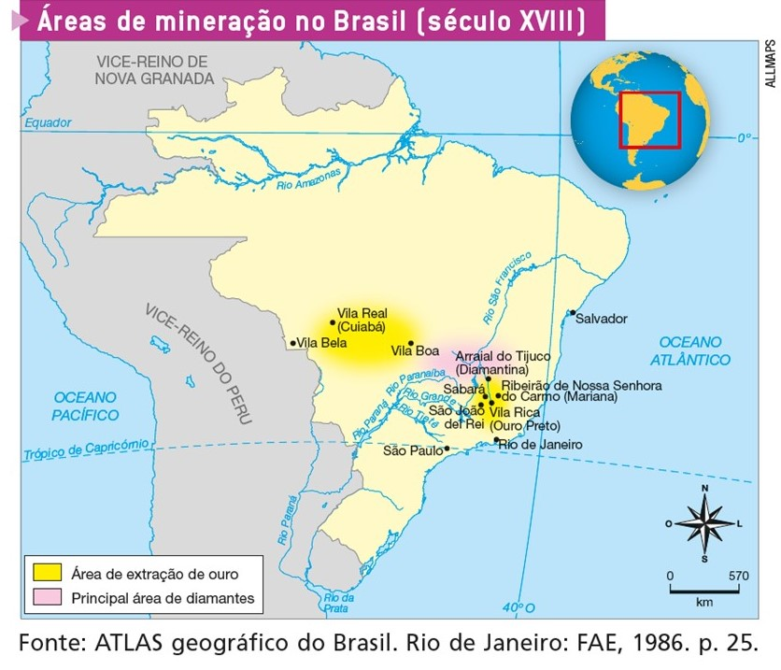
Contribuição da mineração de ouro e diamantes para as mudanças ocorridas na colônia portuguesa na América:
Ocupação e povoamento de áreas no interior do território
Florescimento da vida urbana = nascimentos de vilas e cidades
Mudança da capital de Salvador para o Rio de Janeiro
Crescimento do mercado interno

Slide 5
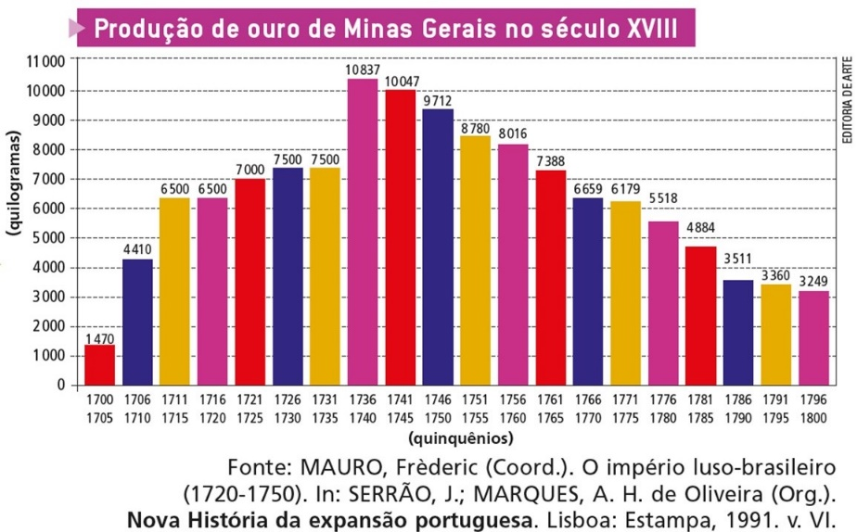
Conjuração Mineira (1789)
Os conjurados defendiam a independência
de Minas Gerais; a proclamação de
uma república com capital em São João
del-Rei;
e a criação, em Vila Rica, de uma
universidade e de uma Casa da Moeda
para controlar a emissão de dinheiro.
1760: as jazidas mineiras começam a se esgotar
Continuidade da cobrança de impostos e proibições de outras atividades econômicas
Empobrecimento da população de Minas Gerais e aumento do medo e da insegurança
1788: anúncio de uma derrama e instauração de um clima de revolta
Homens locais, em sua maioria ricos, começam a se reunir para planejar uma rebelião contra a coroa
Diversidade das aspirações dos conjurados: ideais iluministas; objetivos diretos (fim dos impostos); divergências sobre a escravidão
Denúncia da conjuração; suspensão da derrama e repressão dos conjurados
Apenas Tiradentes foi condenado à morte e teve seu corpo esquartejado → punição exemplar

Slide 6
Conjuração Baiana (1798)
Formação étnica de Salvador: 60 mil habitantes, dos quais 40 mil eram afrodescendentes
Contexto socioeconômico: insatisfação da maior parte da população
  Crescimento da população e do comércio, enriquecendo senhores de terras e grandes comerciantes
  Péssimas condições de vida para a maior parte da população (altos preços de produtos básicos e impostos abusivos)
  Forte racismo contra a os afrodescendentes
Crescimento das agitações nas ruas de Salvador
  População pobre: artesãos, soldados, trabalhadores escravizados e libertos
  Intelectuais que pregavam ideias de liberdade, igualdade e fraternidade
  Homens ricos interessados em romper com Portugal
12 de agosto de 1798: panfletos são afixados exigindo a revolução
  Fim do domínio português na Bahia; proclamação de uma república em que todos tivessem igualdade de tratamento; a abertura do porto de Salvador para o livre-comércio; a diminuição dos impostos e o aumento dos soldos e da oferta de alimentos; fim do preconceito contra os negros
Temor das autoridades dos dois lados do Atlântico (Revolução Americana, Revolução Francesa e lutas por liberdade no Haiti
Forte repressão: quatro líderes afrodescendentes e pobres foram executados

Slide 7
Formação dos Estados Unidos
Colonização inglesa na América
Primeira tentativa inglesa
Segunda tentativa
Apesar da diversidade da população originária da Europa, os colonos da América do Norte não fizeram nenhum esforço significativo para integrar a população indígena.
1585: a rainha Elizabeth I dá permissão a Sir Walter Raleigh para iniciar a colonização
Início do século XVII: concessão a duas companhias de comércio
Sir Raleigh funda Virgínia, um povoado na costa leste da América
Promessa de terras férteis e novas oportunidades de vida
Muito pelo contrário, na maior parte das vezes, essa população acabou sendo exterminada por doenças ou por conflitos armados.
Fracasso por causa da fome, das doenças e da resistência indígena
Degredados; aventureiros; pobres; camponeses; sem-terra; grupos religiosos protestantes ingleses
Europeus de diferentes origens
Formação das Treze Colônias

Slide 8
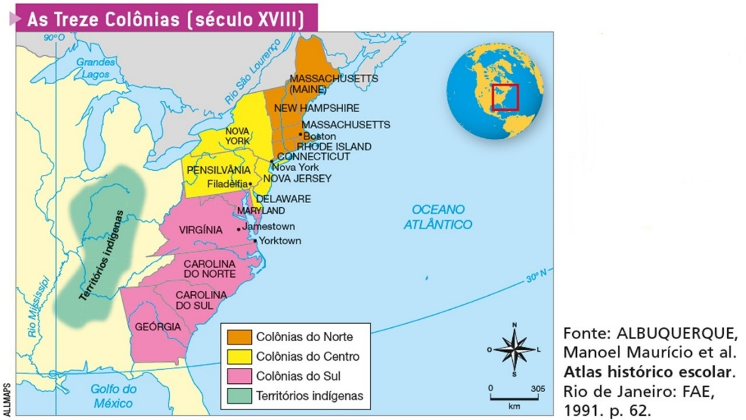
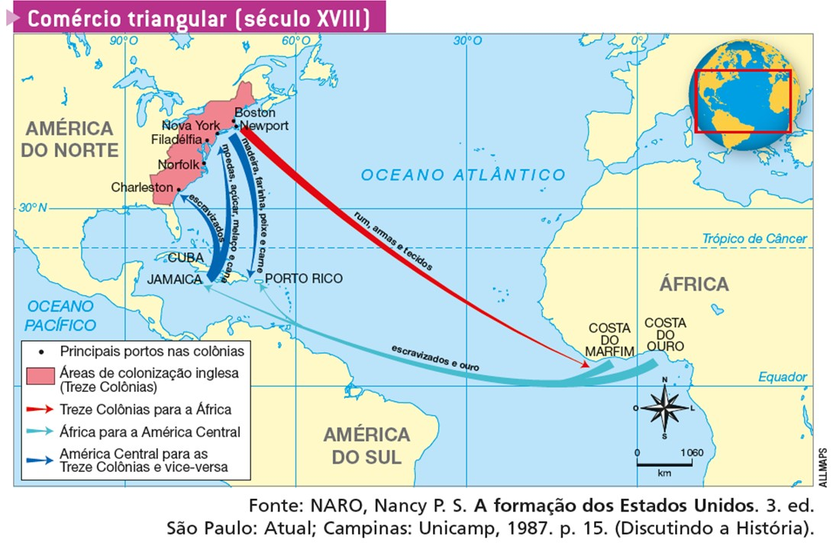
Comércio triangular
Treze Colônias
Usando navios próprios, os colonos do Norte conseguiam melaço nas Antilhas e o transformavam em rum.
Colônias do sul
  Plantation
  Importações da Inglaterra
  Mão de obra: colonos, depois, africanos escravizados
Trocavam rum, armas e tecidos por pessoas escravizadas na costa ocidental da África.
Colônias do centro-norte
  Pequena propriedade
  Policultura
  Produção de manufaturas
  Comércio triangular
Levavam os escravizados para serem vendidos nas fazendas das Antilhas e de lá voltavam com mais melaço de cana para transformar em rum.

Slide 9
Relações entre a Inglaterra e as Treze Colônias
Lei do Açúcar (1764)
  Reação: protestos que não foram ouvidos pelas autoridades inglesas
Século XVII
A Inglaterra não interfere nos assuntos internos das colônias
Lei do Selo (1765)
  Reação: os colonos queimaram maços de selos e criaram a campanha “Sem representação não pode haver tributação”
Lei do Chá (1773)
  Reação: os colonos se disfarçaram de índios Mohawk e invadiram três navios ingleses, atirando chá ao mar (Festa do Chá)
Concorrência das mercadorias norte-
-americanas às inglesas
Século XVIII
Guerras que drenaram recursos da Inglaterra
Mudança de política: opressão colonial
Leis intoleráveis
  Reação: os colonos organizaram o Primeiro Congresso Continental da Filadélfia e redigiram um protesto contra as Leis Intoleráveis. Esse processo culmina na independência

Slide 10
Processo de independência
Primeiro Congresso Continental da Filadélfia (1174)
Declaração de Independência (4 de julho de 1776), inspirada nas ideias de John Locke
Continua a guerra contra os ingleses (jaquetas vermelhas)
Governo inglês destrói um depósito de armas dos colonos
O Congresso declara a separação e nomeia George Washington comandante das tropas norte-americanas
Os norte-americanos conseguem o apoio da França, da Espanha e das Províncias Unidas (1777)
Batalhas de Lexington e de Concord (1775)
Segundo Congresso Continental da Filadélfia (1776)
Com o Tratado de Paris, a Inglaterra reconhece a independência (1783)

Slide 11
A Constituição dos Estados Unidos
1787 – A Constituição fica pronta
  República federalista e presidencialista
    Os novos estados, antigas colônias, têm autonomia para criar leis próprias, organizar forças militares e pedir empréstimos no exterior
Poderes divididos em Executivo, Legislativo e Judiciário
  O Executivo é eleito indiretamente
  O Legislativo é dividido em duas câmaras: Câmara dos Representantes e Senado
  A Suprema Corte é o órgão máximo do Judiciário
Cidadania limitada
  Os indígenas não foram considerados cidadãos
  Os negros escravizados continuaram na mesma situação
  As mulheres foram excluídas do direito de voto
  A cidadania era válida apenas para os homens brancos, adultos e que possuíssem certo nível de renda

Slide 12
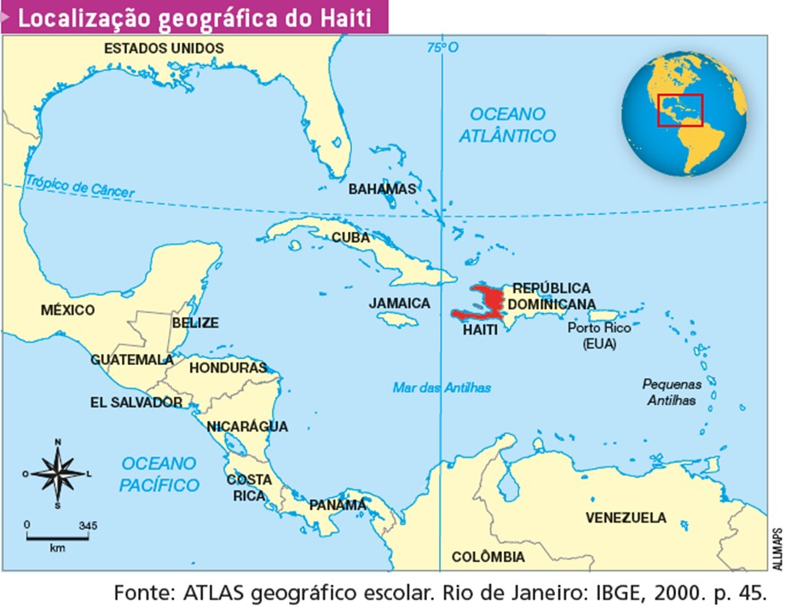
Independências: Haiti e América espanhola
Independência e formação do Haiti
Formação do Haiti
As terras onde hoje é o Haiti faziam parte da ilha de Hispaniola, onde Colombo aportou em 1492
Na segunda metade do século XVII, a parte ocidental da ilha, rebatizada então de São Domingos, foi ocupada pelos franceses
Montagem de plantations para produzir gêneros tropicais (fumo, algodão, açúcar, rum)
São Domingos se torna a colônia francesa mais rica: dois terços do comércio exterior francês
Composição étnica: 7% de brancos; 87% de negros
Composição socioeconômica: a elite branca vivia luxuosamente, enquanto os negros eram vítimas de maus-tratos, doenças e/ou fome, sendo alto o índice de mortalidade entre eles

Slide 14
América espanhola
Composição étnica da América espanhola em 1810
Grupos sociais na América espanhola
Crise do Império espanhol e fatores para as independências
Fatores internos
(acirramento da pressão colonial)
  Monopólios sobre um número crescente de produtos
  Retomada da cobrança de impostos, antes arrendada a contratadores privados
  Extinção do sistema de porto único e aumento do controle do comércio, favorecendo a Espanha
  Insatisfação constante da população pobre e oprimida
Fatores externos
  Napoleão Bonaparte invade a Espanha, prende o rei e entrona José Bonaparte
  Aos olhos dos criollos, a Espanha fica sem um rei legítimo
  Os criollos formam Juntas Governativas
Negros: 1 milhão
Chapetones: colonos nascidos na Espanha, que ocupavam os principais cargos na colônia
Brancos: 4 milhões
Criollos: descendentes de espanhóis nascidos na América, com poucos direitos políticos
Mestiços: 5 milhões
Indígenas, mestiços e afrodescendentes: sem direitos políticos ou civis
Indígenas: 8 milhões

Slide 15
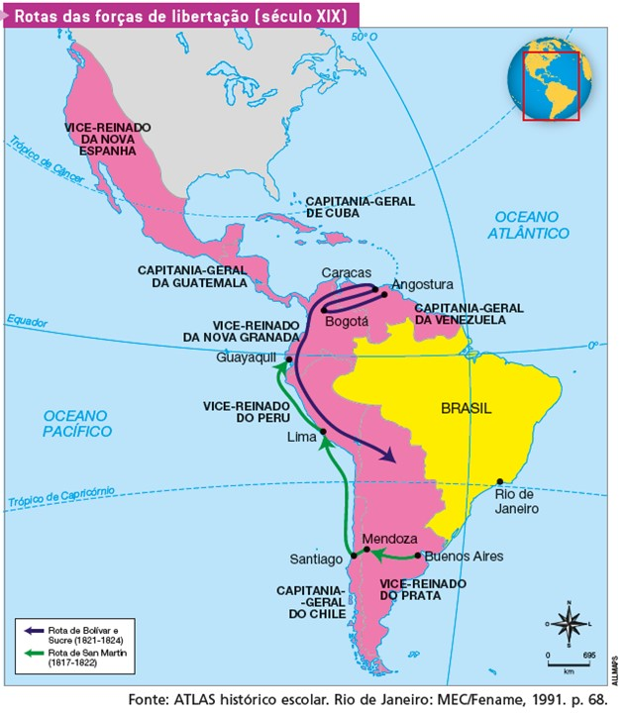
Guerras de Independência na América espanhola
Primeira fase (1810-1814): criollos formam exércitos e vencem os realistas. A Espanha está ocupada por Napoleão Bonaparte
Segunda fase (1814-1825): Napoleão é derrotado e Fernando VII volta ao poder, enviando uma grande expedição para combater os movimentos pela independência
  Lutou contra as tropas de Napoleão na Espanha, quando morava lá.
  Volta para a região do Prata em 1812 e luta contra os espanhóis.
  Promove a independência das Províncias Unidas do Rio da Prata, em 1816.
  Consolida a independência do Chile, em 1818.
  Colabora com a independência do Peru, em 1821.
  Desejava formar uma confederação republicana entre estados independentes.
  Prometeu liberdade a escravizados que se juntassem a seu exército
  Proclamou a independência da Grã-Colômbia, tornando-se presidente dela.
  A Grã-Colômbia se dividiu, dando origem a Colômbia, Venezuela e Equador.
  Ajuda a consolidar a independência do Peru, em 1824, e a da Bolívia, em 1825.
José de San Martín
Simon Bolívar

Slide 16
Independência do México
Proclamam o fim da escravidão negra e dos tributos indígenas
Formam um exército com 80 mil pessoas e conquistam algumas cidades
Exigem a independência com a divisão de terras entre os pobres
1810: Exército de camponeses liderados por Miguel Hidalgo e José María Morelos se subleva
A elite criolla e o exército derrubam Iturbide e proclamam a República
Na América espanhola, o projeto de independência que venceu foi o
das elites criollas; por isso, a concentração de terras em mãos de poucos e as enormes diferenças sociais entre ricos e pobres se mantiveram inalteradas.
Em 1822, após um golpe, Iturbide torna-se imperador
O líder da repressão, Agustín de Iturbide, toma o poder e proclama a independência (1821)
Padre Hidalgo é fuzilado
Chapetones e criollos se unem e reprimem duramente o movimento

Slide 17
A chegada da Família Real e a emancipação política do Brasil
Deslocamento do eixo político e econômico do Império português para o Brasil
Interiorização da metrópole
Aliança entre D. João e sua corte com as elites de São Paulo e do Rio de Janeiro, através de casamentos, atividades comerciais e concessão de cargos públicos, levando ao enraizamento da corte portuguesa no Brasil.
Vinda da Família Real portuguesa para o Brasil com a proteção da Inglaterra
Invasão de Portugal pelas tropas de Napoleão
Abertura dos portos
Desobediência do Bloqueio por D. João
Bloqueio continental
Fim do exclusivo comercial metropolitano e liberdade para comerciar com outros países.

Slide 18
Tratado de Comércio e Navegação com a Inglaterra (1810)
Pressão inglesa
Em troca da proteção contra Napoleão Bonaparte, D. João prometeu vantagens comerciais à Inglaterra.
Imposto de 15% para mercadorias inglesas; 16% para as portuguesas; e 24% para as de outras nações
O Brasil foi inundado com mercadorias que chegavam aos portos brasileiros, como tecidos, caixões mortuários, ferragens, louças, pentes, além de produtos desnecessários, como carteiras para notas (no Brasil só havia moedas).
Golpe fatal na possível indústria brasileira
Quando chegou ao Rio de Janeiro, D. João autorizou a criação de indústrias no Brasil, mas o Tratado de 1810 tornou ainda mais pesadas as dificuldades com falta de capital e capacidade de concorrência com os produtos ingleses.

Slide 19
Administração joanina
  Durante toda a estadia de D. João no Brasil, o Rio de Janeiro recebeu uma série de melhorias, como a ampliação da área da cidade, a abertura de vias públicas e outros melhoramentos urbanos
1808
  Imprensa Régia, que publicou o primeiro jornal no Brasil, a Gazeta do Rio de Janeiro
  Banco do Brasil, primeiro banco brasileiro
  Real Horto, atual Jardim Botânico
1810
  Academia Militar e da Marinha
  Real Biblioteca, atual Biblioteca Nacional
1813
  Real Teatro de São João
1815
  D. João elevou o Brasil a Reino Unido a Portugal e Algarves
1816
  Academia Imperial de Belas-Artes, atual Escola de Belas-Artes da Universidade Federal do Rio de Janeiro
1818
  Museu Real, atual Museu Nacional da Universidade Federal do Rio de Janeiro

Slide 20
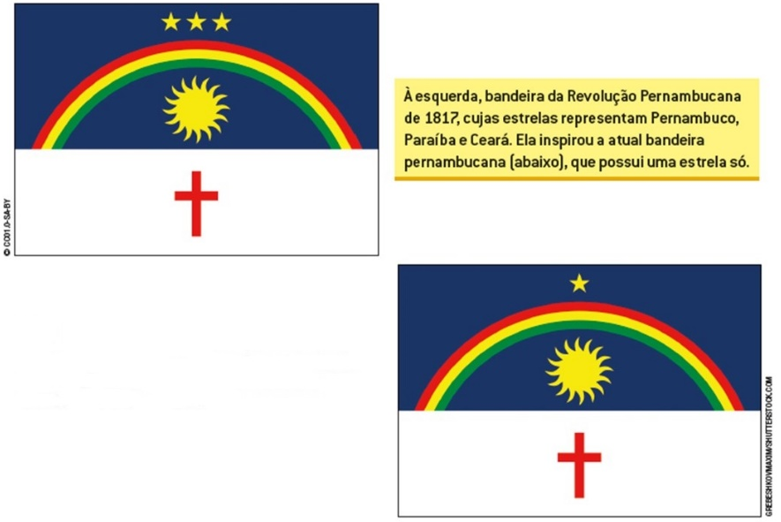
Insurreição Pernambucana (1817)
Motivos de insatisfação da população
Insatisfação com os impostos pagos para o Rio de Janeiro
Controle dos portugueses sobre o comércio varejista
Preferência dada aos portugueses quando havia promoção entre militares
Crise agrícola de 1816 com aumento do preço dos alimentos e fome nas cidades
Os pernambucanos expulsam o governador e proclamam uma república separada do Rio de Janeiro e de Portugal
Governo provisório formado por pessoas de diferentes grupos sociais
Paraibanos, potiguares e cearenses tomam o poder em suas províncias e passam a se autogovernar
Buscam, sem sucesso, o apoio da Grã-Bretanha e dos Estados Unidos
Criação de uma nova bandeira
Abolição de vários impostos
Aumento do salário dos soldados
Liberdade de imprensa e tolerância religiosa
Discordavam sobre o fim da escravidão
Após 74 dias o movimento foi reprimido com a ajuda de comerciantes portugueses e proprietários de terras
Reestabelecimento da ordem social e étnica
Punições segundo o modelo do Antigo Regime: enforcamento
Eclosão
Difusão
Ações
Repressão

Slide 21
Revolução Liberal do Porto (1820) e emancipação política do Brasil (1822)
Insatisfação dos portugueses do reino
Situação no Brasil
A emancipação política do Brasil foi liderada pela elite do Centro-Sul (sobretudo São Paulo, Rio de Janeiro e Minas Gerais), interessada em manter a liberdade de
comércio, ampliar a autonomia administrativa e conservar seus privilégios. Isto ajuda a explicar por que o projeto de independência vitorioso manteve a monarquia, a escravidão e as restrições ao exercício
da cidadania.
Reclamações contra o absolutismo, a perda do monopólio comercial brasileiro e a ocupação militar inglesa
Divisão em dois grupos: um queria um império independente governado por D. Pedro I; outro queira que o Brasil continuasse integrado ao Império português, mas com mais autonomia
Eclosão da Revolução Liberal do Porto ou Vintismo
D. João volta para Portugal, mas deixa seu filho, D. Pedro, como príncipe regente do Brasil
Convocam Cortes Constituintes e exigem o retorno de D. João e da Família Real
Pressão dos portugueses do reino para o retorno de D. Pedro
Exigem uma monarquia constitucional
Movimento para convencer D. Pedro a ficar
“Cumpra-se”
Desejam a volta das condições comerciais com o Brasil de antes da abertura dos portos
“Grito do Ipiranga”

